Slide 1
Operating System

Slide 2

教学平台

Slide 3
Course Introduction

Slide 4
培养目标
北邮：我国信息科技人才的重要培养基地
肩负“传邮万里 国脉所系”的家国情怀
致力于培养具有责任意识、创新精神、实践能力和国际视野的高素质专门人才。
计科专业：
以社会发展需求为驱动，以学生全面成长成才为首要目标，注重培养创新精神和实践能力，提升学生综合素养。
以素质教育为重点，关注学生知识学习、能力培养和素质养成三者的关系
旨在培养具有良好科学素养、具有深厚通信背景、可持续发展能力强的高水平工程技术人才。
核心：能力培养

Slide 5
系统能力
全国大学生计算机系统能力大赛： https://compiler.educg.net
重要特征：系统思维方式+能力
对系统不同层次的抽象和归纳;
对整机系统的性能分析和优化;
对系统出现的各类错误进行诊断和维护;
对技术发展趋势全局性的理解等。
计算机专业的学生
掌握计算机系统内部各软件/硬件部分的关联关系与逻辑层次；
了解计算系统呈现的外部特性以及与人和物理世界的交互模式；
在掌握基本系统原理的基础上，进一步掌握设计、实现计算机硬件、系统软件以及应用系统的综合能力。
重要标志：
深入了解计算机系统
系统分析能力：溯源能力、探索能力、比较能力
计算思维：分解、模式识别、抽象、算法设计
某种技术产生的原因和背景？
要解决的问题？问题的本质？
同一个问题，有哪些可能的解决方案？历史上的探索/理论探索？
不同的解决方案，从哪些维度进行比较？
整体观
系统观
全局观
大局观
把复杂的问题分解成简单的，易于解决的小问题。
制定分步骤解决问题的方案，或解决问题需要遵循的规则。
找出不同问题的共同点，
可以举一反三。
抓住关键信息，找出问题的核心。

Slide 6
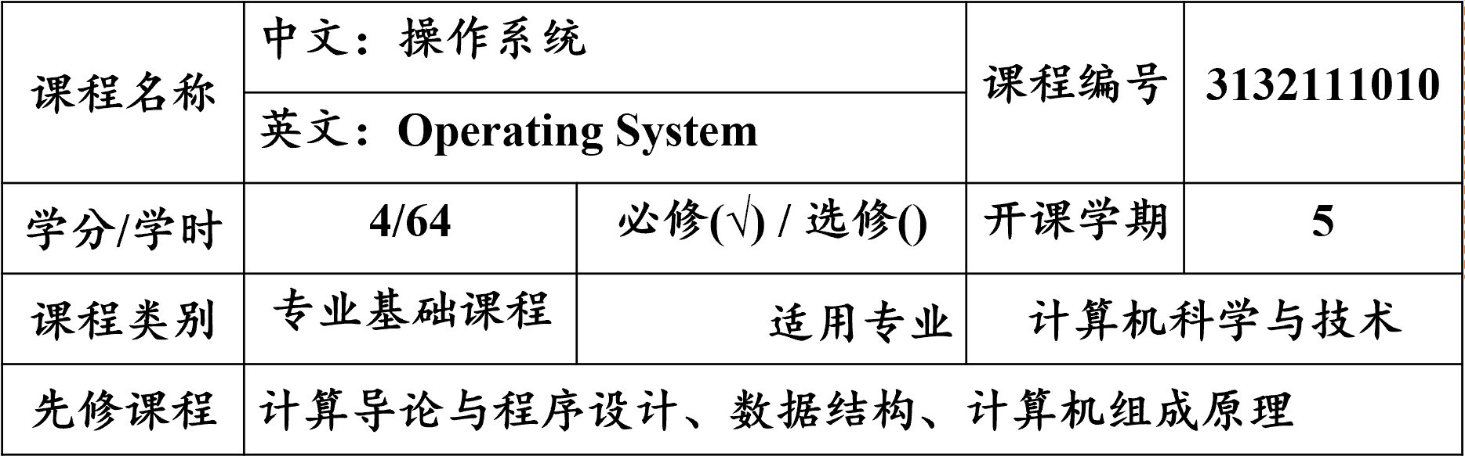
Basic Infomation
学时分配
理论：3学分 / 48 学时
实践：1学分 / 16学时
特点
概念多
理论性强
实践性强
涉及面广
核心：能力培养

Slide 7
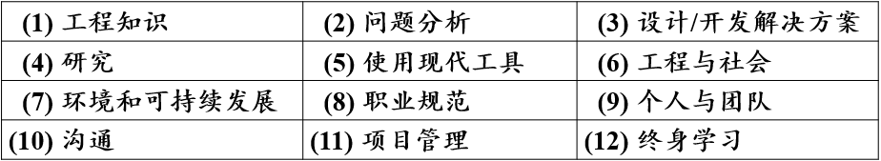
课程目标
对标毕业要求：12大项，32个指标点
本课程支撑 5个指标点
1.4 4.1 4.2 4.3 10.2

Slide 8
课程目标与毕业要求
课程目标1 (指标点1.4)：掌握计算机操作系统基础知识及原理，培养能够对计算机操作系统相关的设计、性能等问题进行比较、分析和定量计算的能力。
课程目标2 (指标点4.1)：培养采用科学方法，针对计算机操作系统及相关信息领域的复杂问题进行文献调研和分析的能力。
课程目标3 (指标点4.2)：培养针对计算机操作系统及相关信息领域的技术问题和研究目标，选择合适的研究路线，设计相应的实验方案的能力。
课程目标4 (指标点4.3)：培养针对计算机操作系统领域的复杂问题，构建实验系统，开展实验，对实验结果进行综合分析，得到合理有效的结论的能力。
课程目标5 (指标点10.2)：熟悉计算机操作系统及相关信息领域的英文专业术语，培养对于相关英文技术文献和标准的快速阅读和准确理解能力，能够运用英文专业术语进行沟通的能力。

Slide 9
课程专业教育目标
了解并掌握操作系统的概念、理论、方法和技术；
掌握操作系统的实现方法；
体会其他专业基础知识在操作系统中的综合应用；
理解操作系统的原理，加深对专业基础知识的理解，能够利用所学理论知识解决实际问题；
培养：
对计算机操作系统及相关信息领域实际复杂工程问题，采用科学有效的方法进行研究的能力；
对英文技术资料快速阅读和准确理解的能力；
运用英文进行科技交流和沟通的能力。
学有所得
学以致用
服务社会
知识目标
能力目标
价值目标

Slide 10
课程思政教育目标
总体目标：
坚持立德树人，以社会主义核心价值观为基石，在操作系统课程中有机地引入爱国、诚信、责任、创新等相关内容；
激发学生的学习动力，帮助学生树立正确的世界观、人生观和价值观；
对学生进行科学思维方法的训练，强化工程伦理教育；
激发学生探索未知、追求真理、勇攀科学高峰的社会责任感和使命感；
培养学生严谨求真的科学态度以及精益求精的大国工匠精神；
落实 “价值引领、知识传授和能力培养” 三位一体的育人目标。
具体目标
家国情怀教育、社会公德教育、以及科学观教育
树立社会主义核心价值观，培养有社会责任感和职业精神的专业人才，提高专业认同和专业自豪感等。
培养国家建设需要的高素质的计算机专业人才
培养文化自信、求真求实求是的科学态度和辩证思维；提升解决复杂工程问题的能力；强化学术诚信；增强职业信心。

Slide 11

课程目标
爱国爱校爱专业，使命感和责任担当
增强文化自信，培养人文关怀
强化社会公德意识
辨证思维、发展观，严谨求真的科学态度
价值目标
能力目标
知识目标
学习能力和有效沟通能力 团队协作和组织管理能力
采用科学方法开展研究能力
对问题建模分析能力和解决能力
掌握概念
理解工作机制和实现原理
掌握实现方法和实现技术

Slide 12
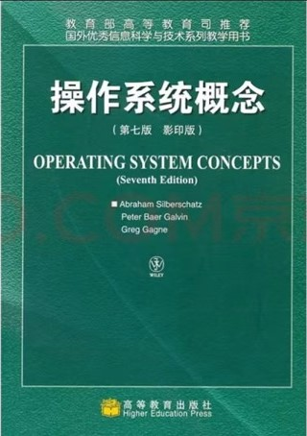
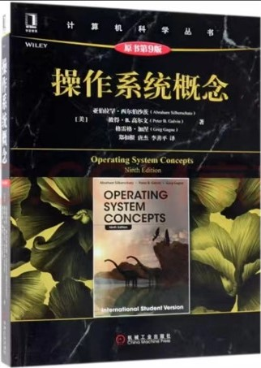

Course program
Book
Operating System Concepts (7th Edition) Abraham Silberschatz, Peter Baer Galvin, Greg Gagne （高等教育出版社）
References
操作系统概念 (9th Edition) [美] Abraham Silberschatz, Peter Baer Galvin, Greg Gagne 著 郑扣根 唐杰 李善平 译 (机械工业出版社)
openEuler操作系统 任炬 张尧学 彭许红.（清华大学出版社）

Slide 13
Course program
网络资源
学堂在线
https://objectkuan.gitbooks.io/ucore-docs/content/
https://os.educg.net/

Slide 14
Contents
Part 1 Overview
1 Introduction
2 Operating-System Structures
Part 2 Process Management
3 Processes
4 Threads
5 CPU Scheduling
6 Process Synchronization
7 Deadlocks
Part 3 Memory Management
8 Main Memory
9 Virtual Memory
Part 4 Storage Management
10 File-System Interface
11 File-System Implementation
12 Mass-Storage Structure
13 I/O System

Slide 15

Requirements
Preparation
Take notes
Review
Homework
Thinking, discussing, and Practicing
Q&A
Grade Principles
Homework 10%
Practice 10%
Midterm 20%
final 60%

Slide 16
思考
当按下power按钮时，会引起什么动作？如何实现的?
从你在键盘上敲击一个字母键到屏幕上出现一个字母，这一瞬间计算机中哪些硬件和软件在运转？如何运转？
程序运行期间，都需要哪些资源？如何使用系统资源完成工作的？
在程序运行过程中，所需要的存储空间如何组织？如何使用？
你的信息如何交给计算机长久保存？
你如何使用硬盘空间？
在计算机中可以有多个程序同时执行，如何做到的？
……

